Slide 1

Основные понятия Базы Данных

Slide 2

Что это и где используется?
База данных (БД) — это структурированное хранилище данных, которое позволяет систематически организовать, хранить и управлять информацией.
Например ИИС также использует базу данных. Основные компоненты базы данных ИИС "БГУИР" включают:
Расписание: Автоматизация создания и управления расписанием занятий.
Личный кабинет студента: Управление личной информацией, учебными материалами и оценками.
Рейтинговая система: Отслеживание успеваемости и рейтинга студентов.
Телефонный справочник: Контактная информация сотрудников университета.
Подразделения БГУИР: Информация о структурных подразделениях университета.

Slide 3

основные понятия в базе данных

Slide 4
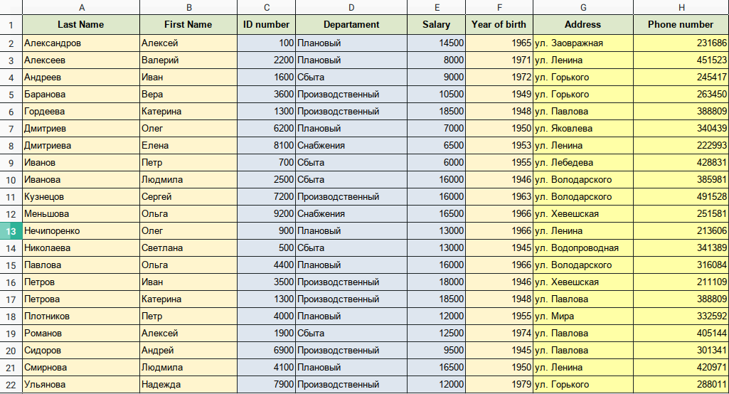
Таблицы
Таблицы представляют собой организованные структуры для хранения данных.
Они состоят из строк (записей) и столбцов (полей). Каждая строка представляет отдельную запись, а каждый столбец содержит атрибуты или значения.

Slide 5
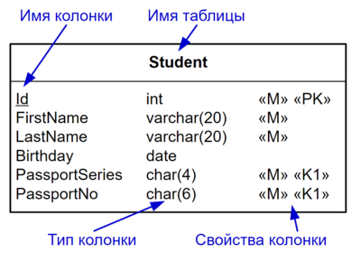
Колонки (поля)
Колонки в таблицах представляют собой отдельные атрибуты данных. Например, в таблице с информацией о клиентах колонки могут включать имя, адрес, телефон и электронную почту.

Slide 6
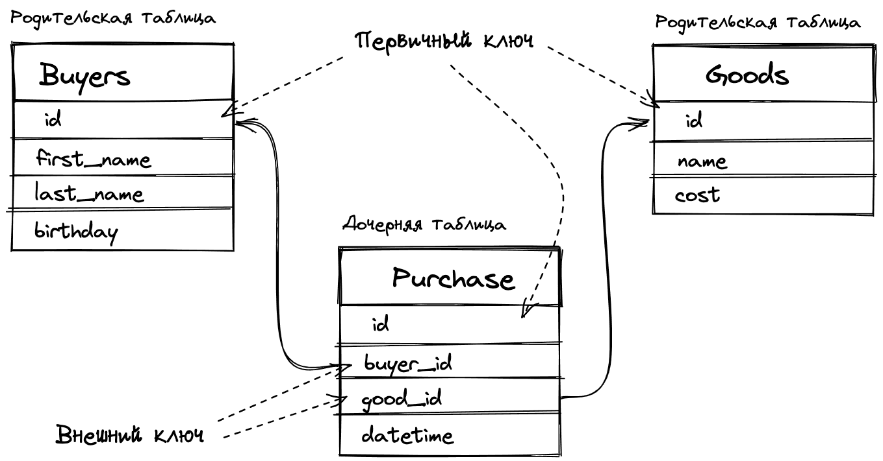
Ключи
Первичный ключ (primary key): Уникальный идентификатор для каждой записи в таблице. Он обеспечивает уникальность данных и позволяет быстро находить конкретные записи.
Внешний ключ (foreign key): Ссылка на первичный ключ в другой таблице. Он используется для создания связей между таблицами. Например, в таблице заказов внешний ключ может указывать на клиента, сделавшего заказ.

Slide 7
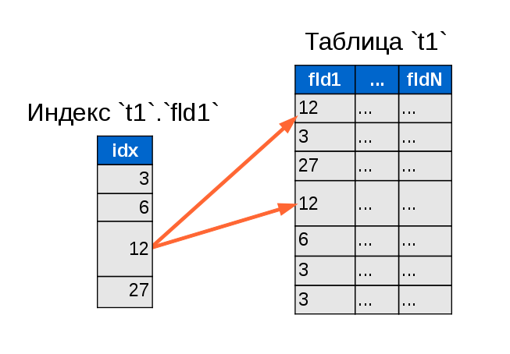
Индексы
Индексы ускоряют поиск данных в таблицах. Они создаются на одном или нескольких столбцах и позволяют быстро находить нужные записи.

Slide 8
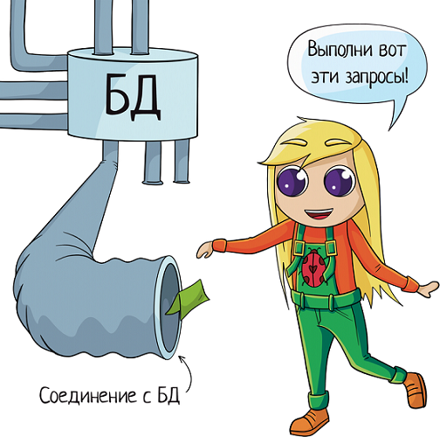
Транзакции
Транзакция базы данных - это серия из одной или нескольких операций, выполняемых как единая атомарная единица работы. Это означает, что либо все операции в транзакции завершаются успешно, либо ни одна из них не применяется к базе данных. Транзакции используются для обеспечения согласованности и целостности данных

Slide 9

Нормализация
Процесс организации данных в таблицах для устранения избыточности и обеспечения эффективности запросов.

Slide 10
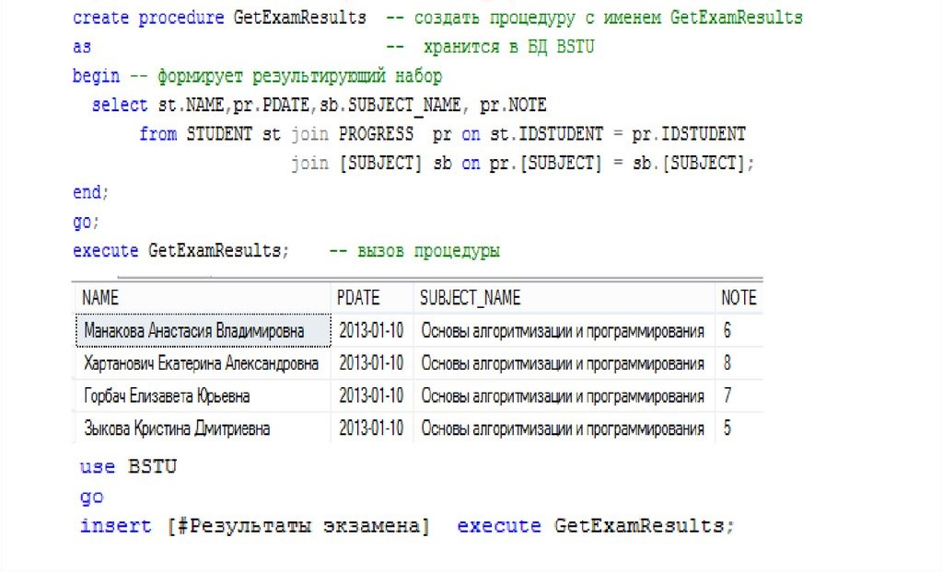
Хранимые процедуры и функции
Блоки кода, которые можно вызывать из SQL-запросов. Они упрощают выполнение повторяющихся операций.

Slide 11
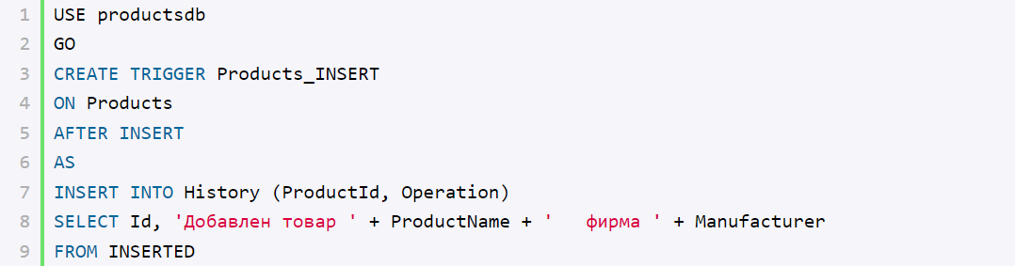
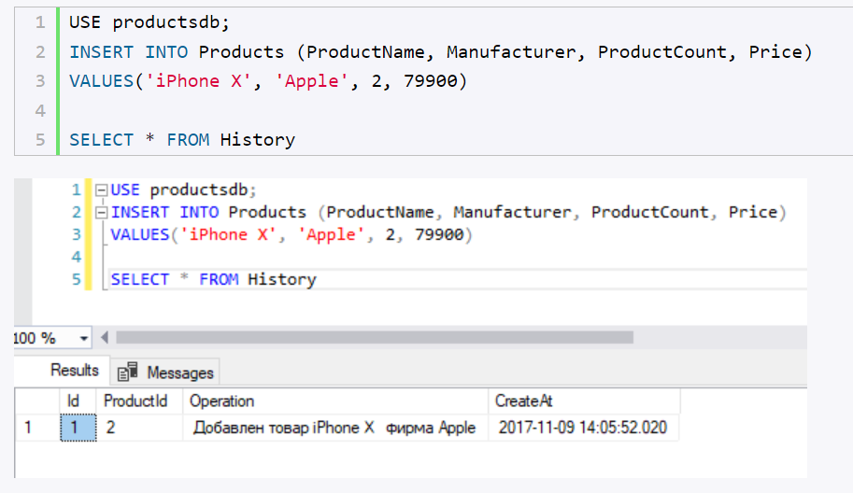
Триггеры
Специальные процедуры, которые выполняются автоматически при определенных событиях (например, при вставке, обновлении или удалении данных)

Slide 12
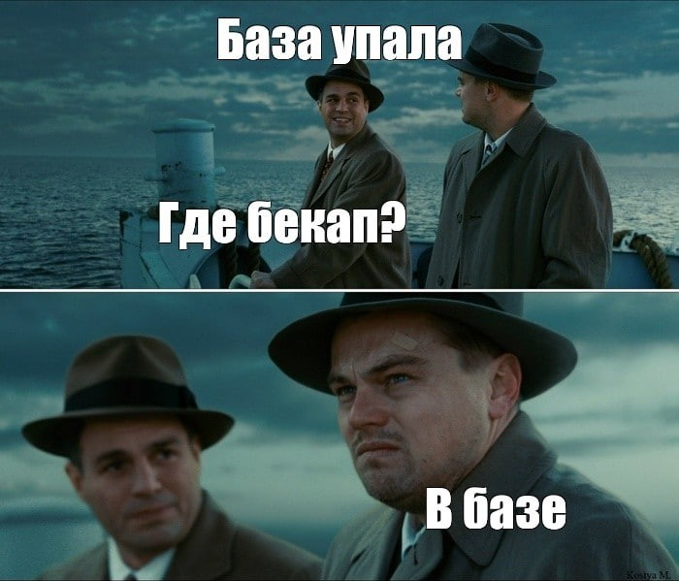
Конец

